Slide 1
Arquitectura e Tecnologias de Computadores
AULA 08
MSc. Rafael Beto Mpfumo.
2023

Slide 2
Disciplina
Arquitectura e Tecnologia de Computadores
Ano / Semestre
1º Ano / 1º Semestre
Carga Horária
4h / Semana
Docentes
Rafael Beto Mpfumo

Slide 3
Sumário
Tema 2: Sistema de Visualização
Placas Gráficas
Componentes de placa gráfica
Placas graficas actuais
Monitores
Tipos, características e funcionamento

Slide 4
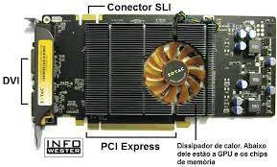
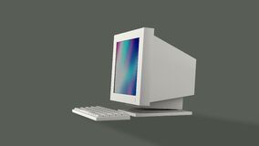
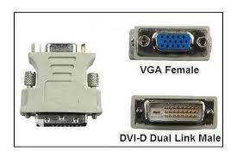
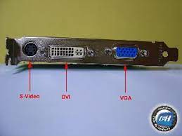
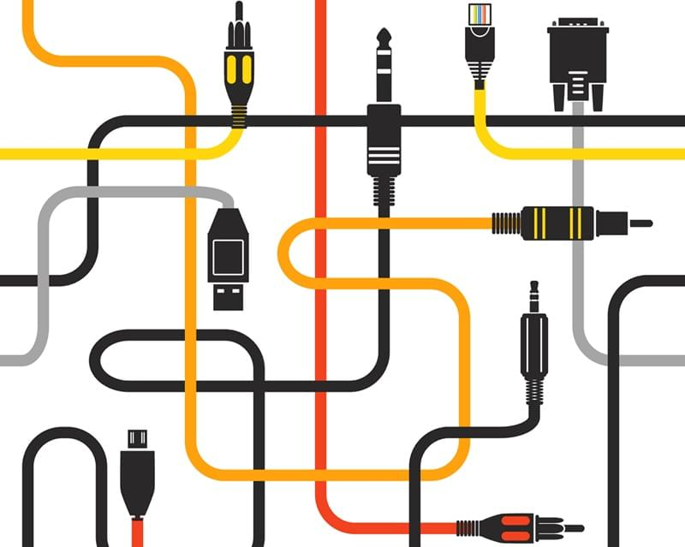
Sistema de Visualização
Sistema de Visualização

Slide 5
Sistema de Visualização
Sistema de Visualização
É um meio que permite mostrar ao utilizador os resultados do processamento de determinados dados no computador. É a interface visual entre o ser humano e o computador.
Um sistema de visualização é basicamente composto por um monitor e por uma placa gráfica (ou placa de vídeo).

Slide 6
Sistema de Visualização
Picture Element (Pixel)
É o ponto mais pequeno que pode ser visualizado em uma imagem e que pode ser controlado individualmente.
Cada pixel pode ter uma cor e intensidade diferentes. A aparência de cada pixel no ecrã é controlada pela intensidade das três cores básicas: RGB (Red, Green, Blue).

Slide 7
Sistema de Visualização
Resolução Espacial
É o produto do número de colunas de pixéis (resolução horizontal) pelo número de linhas de pixéis (resolução vertical). Determina o grau de detalhe que pode ser visualizado num ecrã.
Um programa clássico para teste nas placas de vídeo é o GPU Caps Viewer. Necessariamente, ele irá identificar o modelo da sua GPU, detalhando diversas informações fundamentais

Slide 8
Sistema de Visualização
Profundidade de Cor
É o número de cores distintas que podem ser representadas. Está relacionada com o número de bits utilizados para armazenar a informação de cor de cada pixel.

Slide 9
Sistema de Visualização
Placas Gráficas
As placas de vídeo tem como função armazenar a imagem na sua memória e refrescar periodicamente o monitor.
O seu modo gráfico determina as características de resolução, da cor, da taxa de refrescamento e o modo como o processador acede à memória de vídeo.

Slide 10
Sistema de Visualização
Tipos de Placa de Vídeo
Integradas à placa-mãe (On-Board)
Placas de vídeo incorporadas na placa-mãe, comumente chamadas de on-board, que são as mais comuns. Por não possuírem memória dedicada, utilizam a memória RAM do sistema, normalmente denominando-se memória (com)partilhada.
Placas de vídeo on-board actuais atendem às tarefas do dia-a-dia.

Slide 11
Sistema de Visualização
Tipos de Placa de Vídeo
Avulsas (Off-Board)
É conectada a um slot na placa-mãe, e é conhecida como placa off-board. Trata-se de um processador capaz de gerar imagens e efeitos visuais tridimensionais e acelerar os bidimensionais, diminuindo o trabalho da CPU e gerando um resultado final melhor e mais rápido.

Slide 12
Sistema de Visualização
Tipos de Placa de Vídeo
Avulsas (Off-Board)
As placas off-board 3D também incluem uma quantidade generosa de memória de vídeo (512 MB, 768 MB, 1GB, 2GB ou 8GB, mais nos modelos mais recentes), acessada através de um barramento muito rápido. O GPU (o chipset da placa) é também muito poderoso, de forma que as duas coisas se combinam para oferecer um altíssimo desempenho.

Slide 13
Sistema de Visualização
Tipos de Placa de Vídeo
Placas de vídeo de uso profissional
Com a finalidade de rodar jogos, modelagens em 3D, uso artístico e mineração de bitcoin e outras moedas criptografadas. Normalmente, o uso específico para esse ramo profissional é o uso de vários benefícios que a placa possui, como a grande quantidade de VRAM.

Slide 14
Sistema de Visualização
Placas Gráficas
Uma placa gráfica é formada pelos seguintes componentes:
BIOS de vídeo
Processador gráfico
Memória de vídeo
RAMDAC
Sistema de refrigeração
Conectores de vídeo da Placa Gráfica

Slide 15
Sistema de Visualização
Componentes da Placa Gráfica
BIOS de Vídeo – contém a informação necessária para o processador do computador poder comunicar-se com a placa de vídeo (rotinas de selecção dos modos de vídeo suportados pela placa). É o único componente dependente da arquitectura do computador.
Processador Gráfico (Graphics Processing Unit) – tem a função de realizar todas as operações de desenho e implementar as operações gráficas de alto nível.

Slide 16
Sistema de Visualização
Componentes da Placa Gráfica
Processador Gráfico (Graphics Processing Unit)
A GPU surgiu para "aliviar" o processador principal do computador (CPU) da pesada tarefa de gerar imagens. Por isso, é capaz de lidar com um grande volume de cálculos matemáticos e geométricos, condição trivial para o processamento de imagens 3D (utilizadas em jogos, exames médicos computadorizados, entre outros).

Slide 17
Sistema de Visualização
Componentes da Placa Gráfica
Memória de Vídeo GDDR – é uma memória RAM que utiliza as mesmas tecnologias que a memória principal. Tem a função de armazenar as imagens produzidas pelo processador.
RAM DAC (RAM Digital to Analog Converter) – tem a função de percorrer toda a memória de vídeo e converter cada pixel em sinal analógicos e enviar para o monitor.

Slide 18
Sistema de Visualização
Conectores de vídeo da Placa Gráfica
As saídas de vídeo das placas são os conectores pelos quais usados para a conexão com o monitor. Então, também é preciso tomar cuidado aqui, principalmente para verificar a compatibilidade de cabos de conexão e os recursos.
Por isso, encontramos basicamente conectores VGA, DVI, HDMI e Display port.

Slide 19
Sistema de Visualização
Sistema de refrigeração
Para que a placa de vídeo possa funcionar com toda a sua eficiência, também é importante que tenha um bom sistema de refrigeramento. Quanto mais potente for a placa de vídeo, melhor deve ser o seu sistema de refrigeração.
Algumas dispõe de até 2 coolers para que a refrigeração fique garantida. Mas, quando não há uma boa ventilação para a refrigeração, a placa de vídeo pode correr o risco de travar e até mesmo parar de funcionar.

Slide 20
Sistema de Visualização
Conectores de vídeo da Placa Gráfica
O VGA e DVI são os mais antigos, podem ser importantes se o seu computador for de uma geração menos recente.
Algumas placas de vídeos contam com o HDMI ou o Display port, que são conectores mais avançados. E, por isso, também servem para a compatibilidade com altas resoluções de imagem.

Slide 21
Sistema de Visualização
Placa Gráfica
Há vários fabricantes de GPU no mercado, mas as empresas do ramo mais conhecidas são NVIDIA, AMD e Intel, sendo que as duas primeiras são as mais populares no que se refere a chips gráficos mais sofisticados.

Slide 22
Sistema de Visualização
Placa Gráfica
As melhores placas de vídeos de 2021 são:
Geforce GTX 1660 DUAL OC – Graffiti Series
Placa de vídeo Powercolor radeon RX 550
Galax geforce gtx1650 EX Plus
Placa De Vídeo Amd Radeon R7 240 Gaming Edition Pcyes
XFX – Gpu Amd Radeon RX 570
Placa de Vídeo NVIDIA GeForce GT 710

Slide 23
Sistema de Visualização
Placa Gráfica
As principais características para comparar nas placas de vídeo são:
Capacidade de Memória;
Frequência do processador de vídeo (GPU);
Tipo de Memória RAM – GDDR;
Saídas de vídeo;
Sistema de refrigeração;
Captura de vídeo e imagem da tela.

Slide 24
Sistema de Visualização
Monitores
Existem várias tecnologias de monitores das quais se destacam o Cathode Ray Tube (CRT), Liquid Cristal Display (LCD), plasma, Field Emission Display (FED) e Organic Light Emitting Diode (OLED).
T.PC
Pesquisar sobre os tipos de monitores e suas caracteristicas.
Pesquisar sobre perifericos.

Slide 25
Perguntas e Debate ????

Slide 27
Obrigado

